Slide 1



RSUD SIDOARJO BARAT
INOVASI INSTALASI BEDAH SENTRAL
“C.L.E.A.N”
Clear the area, Locate high-touch surfaces, Execute correctly, Avoid cross contamination, note and verify

Slide 2
VISI & MISI RSUD SIDOARJO BARAT
VISI
Menjadi rumah sakit pilihan masyarakat yang terakreditasi dalam pelayanan
MISI
  Menyelenggarakan pelayanan kesehatan prima diwilayah sidoarjo barat
  Menyelenggarakan pendidikan dalam meningkatkan kualitas sumber daya manusia
  Menyelenggarakan kegiatan penelitian dan pengembangan dalam meningkatkan kualitas pelayanan
  Membangun kemitraan dengan lintas sektor untuk memperluas jejaring pelayanan

Slide 3

Data Identitas Diri
Nama : Ricky Kharisma Adam, Amd. Kep
NIPPPK : 198801302023211001
TTL : Sidoarjo, 30 Januari 1988
Instalasi : Instalasi Bedah
“Keselamatan pasien adalah nafas kerja kami, Melayani dengan hati,cepat,tepat dan steril."

Slide 4
Tupoksi Utama
  Memfasilitasi penggunaan alat alat pengaman / perlindungan fisik pada pasien untuk mencegah cedera individu dalam rangka Upaya Preventif
  2. Melakukan Komunikasi terapeutik dalam pemberian asuhan keperawatan
  3. Melakukan intervensi keperawatan spesifik sederhana pada area medikal bedah
  4. Melakukan perawatan luka
  6. Melakukan dokumentasi keperawatan
  5. Melakukan tindakan keperawatan pada pasien dengan intervensi pembedahan pada tahap pre intra dan post operasi

Slide 5
Instalasi Bedah Sentral RSUD Sidoarjo Barat
Instalasi bedah sentral adalah salah satu instalasi yang ada di rumah sakit yang memberikan pelayanan pembedahan yang memenuhi standar pelayanan, keamanan, serta keslamatan dan kesehatan kerja untuk mencegah terjadinya bahaya yang dihadapi tim bedah dan pasien yang menjalani operasi.
Mutu pelayanan rumah sakit merupakan indikator keberhasilan yang ditentukan oleh beberapa faktor, untuk mendapatkan hasil yang maksimal maka diperlukan tim kerja yang solid dan berinovasi mutu pelayanan instalasi bedah sentral.

Slide 6
  Pengetahuan / wawasan
  Ide yang tersembunyi
  Masukan kritik saran
  Pengalaman yang belum terjadi maupun sudah terjadi
  Pengembangan pelatihan & kompetensi berinovasi
  Media jurnal
Sumber Inovasi

Slide 7
Harapan Kedepan untuk RSUD Sidoarjo Barat
  Sebagai panutan (guidelines) suatu inspirasi dalam meningkatkan mutu pelayanan di instalasi bedah sentral RSUD Sidoarjo Barat.
  Memberikan pelayanan yang aman, memuaskan dan menghilangkan kecemasan terhadap pasien dan keluarga pasien.
  Menurunkan angka infeksius terhadap pasien setelah dilakukan tindakan operasi.
  Meningkatkan nilai indeks kepuasan masyarakat dengan evaluasi pelayanan yang diberikan secara terus menerus dan berkesinambungan

Slide 8
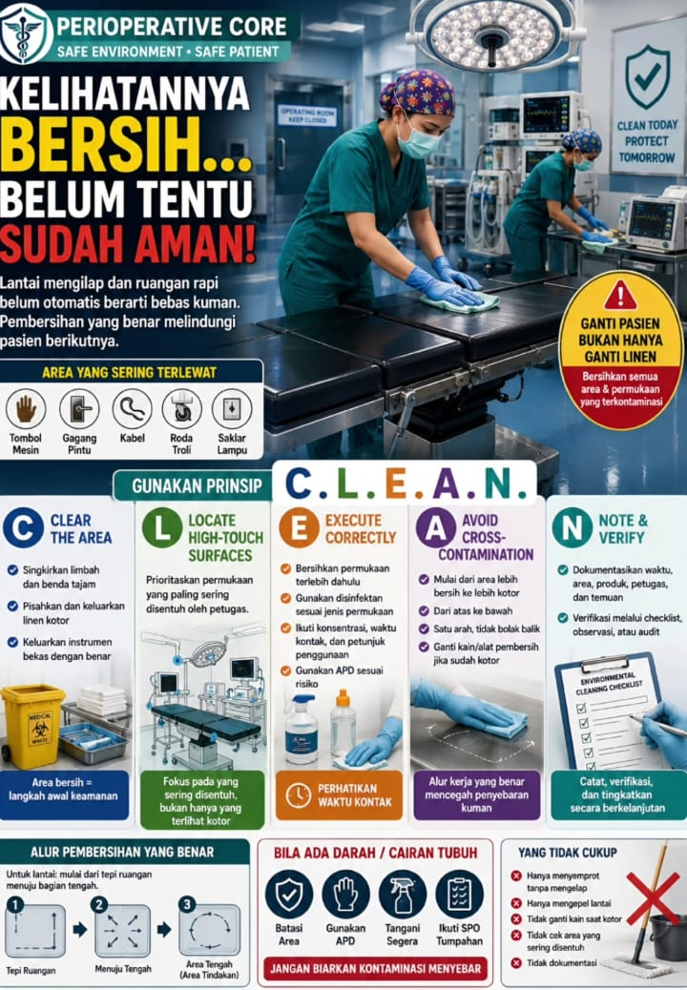
INOVASI
“C.L.E.A.N”
Bertujuan untuk mengurangi terjadinya resiko infeksi ketika dilakukan tindakan operasi. tidak hanya alat, area yang harus dilakukan tindakan insisi, dan jas operasi saja yang harus steril, tetapi juga ruangan operasi juga harus benar-benar bersih untuk menghindari resiko infeksi. Maka dari pada itu setiap pergantian pasien semua yang ada dalam ruangan operasi harus dibersihkan, meliputi (alur pembersihan yang benar, area yang sering terlewat, bila ada darah/cairan tubuh.

Slide 9
Thank you for your attention

